Slide 1
POLTEKBISKAL.ac.id
Data Warehouse Tarakan untuk Satu Data Indonesia
Ir. Syaddam, S.Kom., M.Cs.

Slide 2
Syaddam
Kualifikasi
S2, Universitas Gadjah Mada
Profesi, Universitas Muslim Indonesia
S1, STMIK Balikpapan
Spesialisasi
Data Specialist
ICT
Information Technology
Dosen Peneliti
Kepala Laboratorium
Kaprodi Sistem Informasi Ketua Tim Akreditasi Prodi
Pengelolah Cloud Identity POLTEKBISKAL
PRESENTATION
Quality Professional

Slide 3
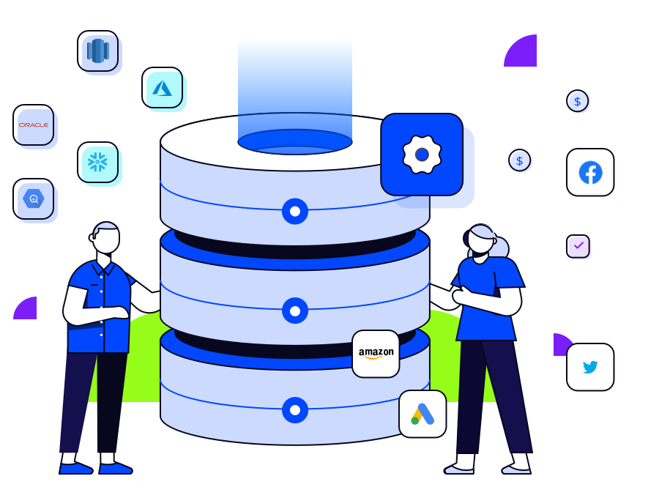
Data Warehouse
SHARING
BROADCAST
MARKET

Slide 4
Data Warehouse
Data warehouse adalah basis data yang menyimpan data sekarang dan data masa lalu yang berasal dari berbagai sistem operasional dan sumber yang lain (sumber eksternal) yang menjadi perhatian penting bagi manajemen dalam organisasi dan ditujukan untuk keperluan analisis dan pelaporan manajemen dalam rangka pengambilan Keputusan
Data warehouse digunakan untuk mendukung pengambilan keputusan, bukan untuk melaksanakan pemrosesan transaksi

Slide 5
Tujuan
Meningkatkan kualitas dan akurasi informasi bisnis dan mengirimkan informasi ke pemakai dalam bentuk yang dimengerti dan dapat diakses dengan mudah

Slide 6
Karakteristik Strategi Informasi pada Organisasi
Tindakan, cara , upaya, dan langkah-langkah yang dilakukan oleh organisasi untuk memperoleh informasi, dikenal dengan nama strategi informasi.
Strategi informasi bukan saja bertujuan untuk membantu organisasi untuk memperoleh informasi yang dibutuhkan, tapi juga menjadikan informasi tersebut bernilai.
5 karakteristik untuk strategi informasi, meliputi: Credible, Integrated, Accessible, Timely, dan Integrity.

Slide 7
Credible
Credible diartikan bahwa informasi (dan juga data) yang diperoleh haruslah terpercaya, benar, akurat, dan dapat dipertanggung jawabkan isi di dalamnya.
Data yang tidak memiliki kredibilitas yang baik, tentu akan menghasilkan informasi yang juga memiliki kredibilitas yang baik.

Slide 8
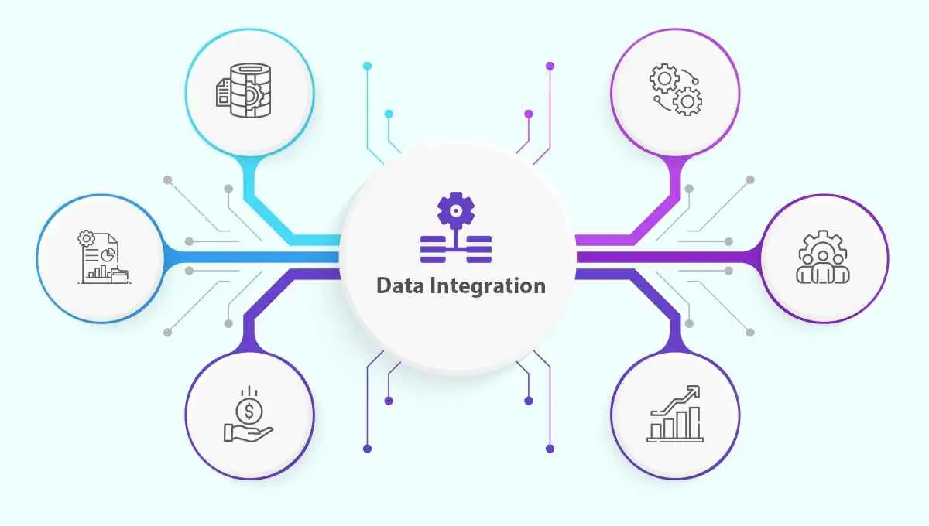
Integrated
Integrated diartikan bahwa informasi disajikan kepada pengguna melalui sebuah sistem yang terintegrasi, serta dan informasi itu sendiri telah Terintegrasi ke dalam sebuah sistem yang besar dan kompleks.
Sebuah organisasi dapat memiliki sejumlah sumber data dan sejumlah sistem infomasi dengan fungsi masing-masing.

Slide 9
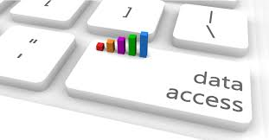
Accessible
Secara harfiah, Accessible berarti bahwa informasi dapat diakses dengan cepat dan mudah oleh pengguna. Kapanpun dan dimanapun, melalui perangkat terhubung dan hak akses yang telah diberikan, pengguna dapat mengakses informasi sesuai dengan kebutuhan masing-masing.

Slide 10
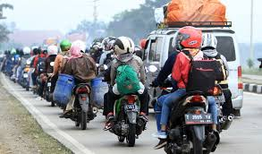
Timely
Timely berarti bahwa informasi disajikan bukan saja secara cepat dan mudah serta kepada pengguna yang tepat, tapi juga ada waktu dan situasi yang tepat, sehingga nilainya menjadi tinggi.
Sebagai contoh: informasi mengenai kondisi jalan raya pada saat musim mudik Lebaran bagi para pemudik, akan memiliki nilai sangat tinggi apabila disajikan saat proses mudik akan dimulai.

Slide 11
Integrity
Integrity merupakan kekonsistenan dan akurasi dari data informasi yang dihasilkan oleh data tersebut tetap terjaga sebagaimana aslinya,
Tanpa adanya perubahan oleh pihak yang tidak bertanggung jawab. Suatu data digital akan rentan terhadap adanya perubahan di dalamnya, misalkan dalam bentuk serangan Man In The Middle Attrack (MITM), virus, trojan, dan spyware.

Slide 12
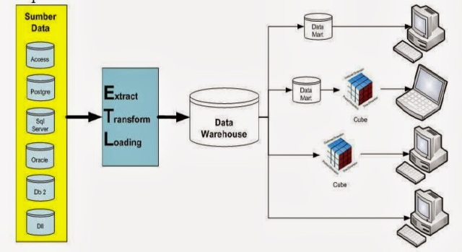
Arsitektur Data Warehouse
Vision

Slide 13
Studio Shodwe
Satu Data Indonesia
By:Syaddam

Slide 14
About Satu Data Indonesia
Satu Data Indonesia (SDI) adalah representasi dari upaya pemerintah Indonesia untuk menyediakan data berkualitas, yaitu data yang kredibel, akuntabel, dan mutakhir.
Upaya ini dilakukan dengan membangun database yang digunakan sebagai acuan untuk setiap pengambilan kebijakan publik dan pelaksanaannya. Tujuan dari kebijakan tata kelola data pemerintah (SDI) adalah untuk memastikan bahwa data yang berkualitas tinggi, mudah diakses, dan dapat dibagikan antara lembaga pusat dan daerah.
Kebijakan pengumpulan tertuang dalam Peraturan Presiden no. 39 tahun 2019 tentang Satu Data Indonesia. Seluruh data pemerintah dan data instansi lain yang terkait akan bermuara pada portal Satu Data Indonesia yang telah rilis sejak 2014.

Slide 15
Kenapa Data Penting?
Berharga Seperti barang fisik lainya
Memilki dampak postif dan negatif
Data yang tidak dapat diproses oleh Software komputasi biasa?
Data dapat menceritakan semua hal

Slide 16
Peran Data Warehouse pada Program Satu Data Indonesia
Mampu mengumpulkan, mengitegrasikan dan mengelolah data dari berbagai entitas pemerintah
penyimpanan dan pengelolaan data dari sumber-sumber berbeda dapat dilakukan secara efisien dan terpusat
memungkinkan untuk pembuatan kebijakan yang berlandaskan data yang konsisten dan akurat
Data Warehouse memungkinkan analisis data yang mendalam dan kompleks dari berbagai sumber data pemerintah.

Slide 17
Peran Data Warehouse pada Program Satu Data Indonesia
Dengan adanya satu sumber data yang terintegrasi, analisis yang dilakukan dapat memberikan wawasan yang lebih holistik dan mendukung pengambilan keputusan yang lebih baik dalam menyusun kebijakan publik.
Dengan demikian, peran Data Warehouse dalam Program SDI adalah krusial dalam mendukung integrasi dan analisis data yang diperlukan untuk keberhasilan program tersebut.

Slide 18
Syaddam
TERIMA KASIH
www.poltekbiskal.ac.id

